Slide 1
ESCUELA NORMAL DE EDUCACION PREESCOLAR
UNIDAD 3
EL FRACASO DE ENSEÑAR. IDEAS PARA PENSAR LA ENSEÑANZA Y LA FORMACIÓN DE LOS FUTUROSDOCENTES
MAESTRO: GRACIANO MONTOYA HOYOS.
ALUMNAS:
CAROLINA ESPARZA SANCHEZ #4
GABRIELA XIMENA ROSAS LOPEZ #21
PATRICIA ABIGAIL SANCHEZ CARDENAS #23
CICLO ESCOLAR 2021-2022
SALTILLO, COAHUILA 02 DE DICIEMBRE DE 2021

Slide 2
NO SABEN ENSEÑAR PORQUE NO CONOCEN A LOS DESTINATARIOS.
04

Slide 3
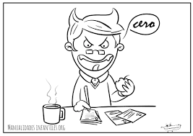
Una version similar (y muy similar cercana a la enseñanza a demanda contextual) es la que se concentra en los usuarios o destinatarios.
Fundida con el áfan didáctico, la hipótesis de base indica que si –y solo si- conozco más y major a los alumnus (en todos y cada uno de sus aspectos), puedo enseñar major.
Fracasa entonces quien no sabe lo suficiente sobre el otro de la educacion.
Disponer de bases teóricas sólidas en psicología social del desarrollo y del aprendizaje, tener un control teórico y práctico de los aspectos afectivos y relaciones del aprendizaje, tener una cultura psicoanalitica de base, favorecer la definición de un Proyecto personal del alumno, suscitar el deseo de aprender, desarrollar la capacidad de autoevaluación en el niño.

Slide 4
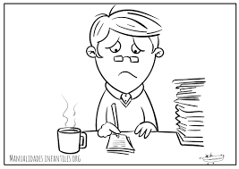
“De algún modo, la psicologia, creo, se convirtio en esto, se apropio del discurso sobre los sujetos hasta el punto que parecia ser que los que trabajamos en el campo de la psicologia educacional teniamos una suerte de verdad última, de clave ultima acerca de los sujetos”.

Slide 5
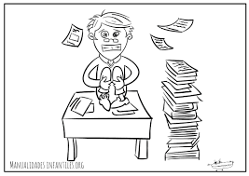
Las actividades deben crear interés, atención, respeto, motivación, curiosidad, creatividad, diversión de aprender, etc, además de estados de progres como el obtener conciencia crítica, una ciudadanía plena, cooperación, solidaridad, entre otras (formar valores) ¿Que hace un profesor para no fracasar? Conocer y adecuar su tarea a las particularidades de los destinatarios usuarios y estudiantes.
El fracaso suele tener la forma de lo que no sigue nuestras intenciones, de lo que no conseguimos suscitar. Una vez que conocemos a nuestros destinatarios, tenemos que implementar estrategias y actividades que provoquen o susciten en ellos diversos estados emocionales o mentales

Slide 6
Lo que debo hacer como futura docente en conocer nuestros destinatarios y el aplicar actividades que generen competencias tradicionales como las emergentes.
Como futura docente, no debo dar por hecho que por tener conocimientos lo se todo.

